Slide 1
O‘zbek tili
6-sinf
Mavzu: Kasblar (Kasb – hunar otlari, ularning yasalishi va qo‘llanishi)
O‘qituvchi:
To‘rayeva Munira Samatovna

Slide 2
O‘tgan darsda berilgan topshiriqni tekshiramiz
“Kim bo‘lsam ekan?” mavzusida matn tuzing.
Men kelajakda shifokor bo‘lmoqchiman. Bemorlarni davolab, ularning dardiga davo bo‘lishni istayman. Shifokorlarlning oppoq kiyimlari, bemorlarni mehr bilan davolashlari ularga havas qilishimga sabab bo‘lgan. Shifokorlik kasbini egallash uchun tinimsiz bilim o‘rganish kerak. Yurtim ravnaqiga o‘z hissamni qo‘shaman.

Slide 3
Tayanch so‘zlar
Hunarmand, ilm, zardo‘zlik, duradgorlik, mehnat

Slide 4
Eslatma
O‘zbek tilida
kasb – hunar otlari
-lik, -chilik qo‘shimchalari bilan hosil qilinadi.

Slide 5
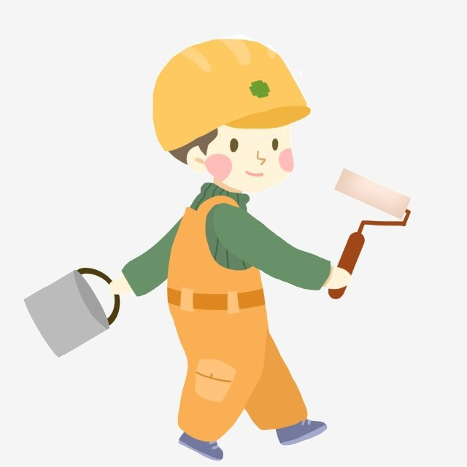
Rasmlarni kuzatamiz

Slide 6
Topshiriqni tekshiramiz
Rasmlarda quyidagi kasb egalari tasvirlangan.
Shifokor
Oshpaz
Sartarosh
Harbiy
Bo‘yoqchi

Slide 7
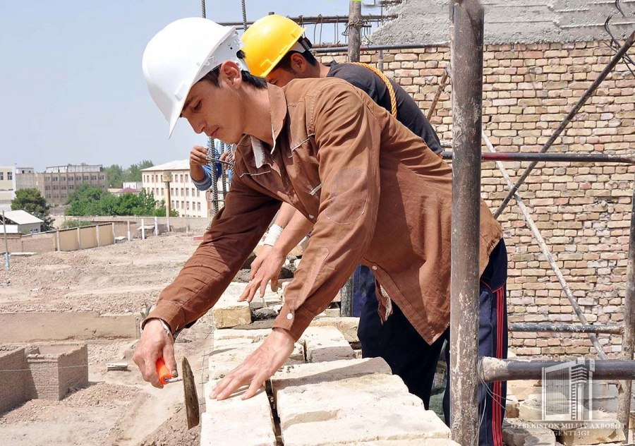
3-mashq
Matnni o‘qing. Kasb-hunar otlarini toping.
Dam olish kuni o‘qituvchimiz bilan yangi uylar qurilayotgan turar-joy dahasiga bordik. Qurilish boshlig‘i bizga quruvchilik kasbi haqida so‘zlab berdi. Avval uylarning loyihasi chizilar ekan. So‘ng moliyaviy xarajatlar hisoblab chiqilar ekan. Keyin uy-joy qurilishi uchun qurilish mollari ajratilib, quruvchilar ish boshlashar ekan. Ko‘p qavatli uyning devorlari bizning ko‘z o‘ngimizda qad ko‘tardi. Men quruvchilik kasbiga qiziqib qoldim.

Slide 8
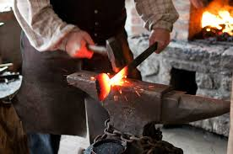
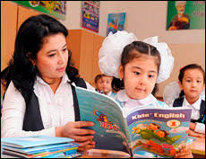
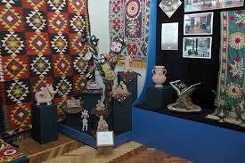
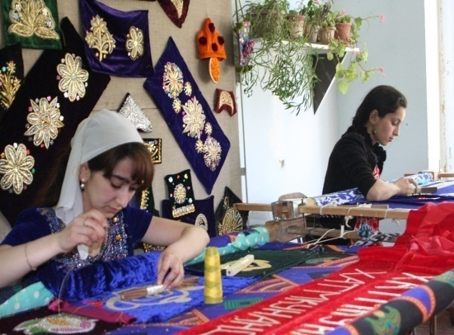
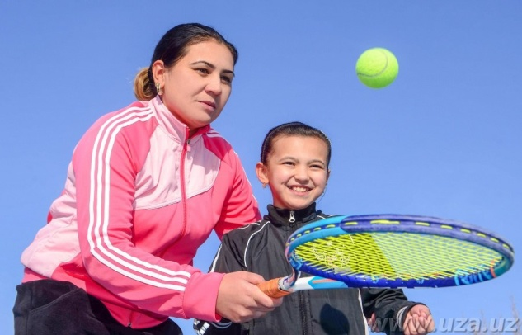
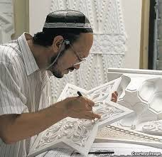
Topshiriq
Berilgan rasmlarda kasbga oid so‘zlarni alohida guruhga, hunarga oid so‘zlarni alohida guruhga ajratib yozing

Slide 9
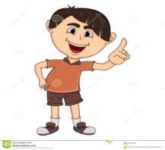
Topshiriqni tekshiramiz
Kasblar
Hunarlar
Dasturchi
O‘qituvchi
Temirchi
Gilamdo‘zlik
Murabbiy
Arxitektor
Zardo‘zlik
Ganchkorlik

Slide 10
Mustaqil topshiriq
Gaplarni o‘qing. Gaplardagi kasb-hunarga oid so‘zlarni ajratib yozing.
1. Madina bolalikdan o‘qituvchi bo‘lishni orzu qilar edi.
2. Mahallamizdagi ayollar gilamdo‘zlik bilan shug‘ullanishadi.
3. Ikrom aka shogirdlariga temirchilik hunarining sirlarini
o‘rgatadi.
4. Ukam duradgorlik ishlari bilan band bo‘ldi.
5. Shifokorlar bemorlarni davolaydilar.
6. Dadam bizga ovchilik kasbi haqida so‘zlab berdi.
7. Harbiylar yurt sarhadlarini qo‘riqlamoqdalar.
8. Qandolatchi opa-singillar turli xil shirinliklar
tayyorlashmoqda.

Slide 11
Topshiriqni tekshiramiz
O‘qituvchi
Gilamdo‘zlik
Temirchilik
Duradgorlik
Shifokor
Ovchi
Harbiy
Qandolatchi

Slide 12
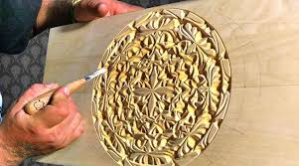
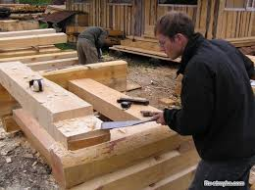
2-topshiriq
Suhbat matnini o‘qing va davom ettiring.
Qayerdan kelyapsan?
Maktabimiz ustaxonasidan.
U yerda nimalarni o‘rganasiz?
Duradgorlikni o‘rganyapmiz. O‘zing qayerdan kelyapsan?
Men ham to‘garakdan kelyapman. Yozgi ta`tilda o‘ymakorlik to‘garagiga qatnagan edim.
O‘ymakorlik to‘garagida nimalarni o‘rganding?
Bu to‘garakda yog‘ochga turli xil shakllar va bezaklar berishni o‘rgandim. Sen duradgorlik to‘garagida nimalarni o‘rganding?
Men duradgorlik to‘garagida yog‘ochga ishlov berishni o‘rgandim.

Slide 13
Adabiy o‘qish
Hunarmand
Qo‘lida cho‘tka, moyi,
Doim ochiq chiroyi.
Bo‘yoqchi Turg‘un tog‘am,
Yetmish hunarda bekam.
U bo‘yagan rom, beshik,
Tunukali tom, eshik.
Devorga chizgan naqshi,
Qanday charaqlar yaxshi.
Tog‘am kabi serhunar,
Bo‘lsang hunardan unar
O‘zlari xo‘p o‘qigan,
Ertak, she’rlar to‘qigan.
Yana usta pazanda.
Qo‘shiqchi ham sozanda.
Uning yopgan shirmoyi,
To‘lin oyday chiroyi.
Bo‘yoqchi Turg‘un tog‘am
Yetmish hunarda bekam.
Obid Rasul.
“Hunarmand” she’rida qaysi kasb-hunarlarning nomlari keltirilgan?

Slide 14
Topshiriqni tekshiramiz
“Hunarmand” she’rida quyidagi kasb-hunarlarning nomi keltirilgan.
Bo‘yoqchi
Rassom
Yozuvchi, shoir
Pazanda
Qo‘shiqchi
Sozanda
Novvoy

Slide 15
Lug‘at
O‘ymakorlik – гравировка
Ganchkorlik - штукатурное дело
Duradgor - плотник

Slide 16
Uyga topshiriq
1-topshiriq.
4 ta kasbga oid,
4 ta hunarga oid gaplar tuzing.
2- topshiriq.
“Hunarmand” she’rini yod oling.

